Slide 1
‏تحلیل اکتشافی داده (EDA)، یک مطالعهٔ موردی کامل
‏۶
‏جلسهٔ ۶
‏دورهٔ علم داده | ترم ۲
‏مدرس: کیوان محمودی
Notes:
نوت‌بوک این جلسه: sessions/Session06_exploratory_data_analysis.ipynb

Slide 2
‏اهداف این جلسه
‏انجام یک EDA کامل و هدفمند، از سؤال تا نتیجه
‏۱
‏بررسی کیفیت داده پیش از تحلیل
‏۲
‏تحلیل تک‌متغیره، دومتغیره و چندمتغیره
‏۳
‏استفاده از تبدیل لگاریتمی برای دادهٔ چوله
‏۴
‏شناخت متغیر مخدوش‌کننده (Confounder) و پارادوکس‌هایی که می‌سازد
‏۵
‏نوشتن یافته‌ها به زبان قابل‌فهم برای تصمیم‌گیرنده
‏۶

Slide 3
‏EDA یعنی گفت‌وگو با داده
‏۷
‏۶
‏۵
‏۴
‏۳
‏۲
‏۱
‏گزارش
‏مخدوش‌کننده
‏دومتغیره
‏تک‌متغیره
‏هدف
‏کیفیت
‏سؤال
‏به زبان ساده
‹
‏قبل از نتیجه‌گیری
‹
‏رابطه با هدف
‹
‏هر ویژگی جدا
‹
‏توزیع و تبدیل
‹
‏گمشده، تکرار، غیرممکن
‹
‏مسئله را روشن کنید

Slide 4
‏کیفیت داده
‏۵۳٬۷۷۲
‏۲۲
‏۱۴۶
‏سطر معتبر باقی‌مانده
‏الماس با بُعد صفر یا ۵۹ میلی‌متری
‏سطر کاملاً تکراری
‏cut، color و clarity متغیر ترتیبی‌اند؛ با pd.Categorical(‎..., ordered=True) ترتیبشان را مشخص می‌کنیم تا مرتب‌سازی و نمودارها منطقی باشند.

Slide 5
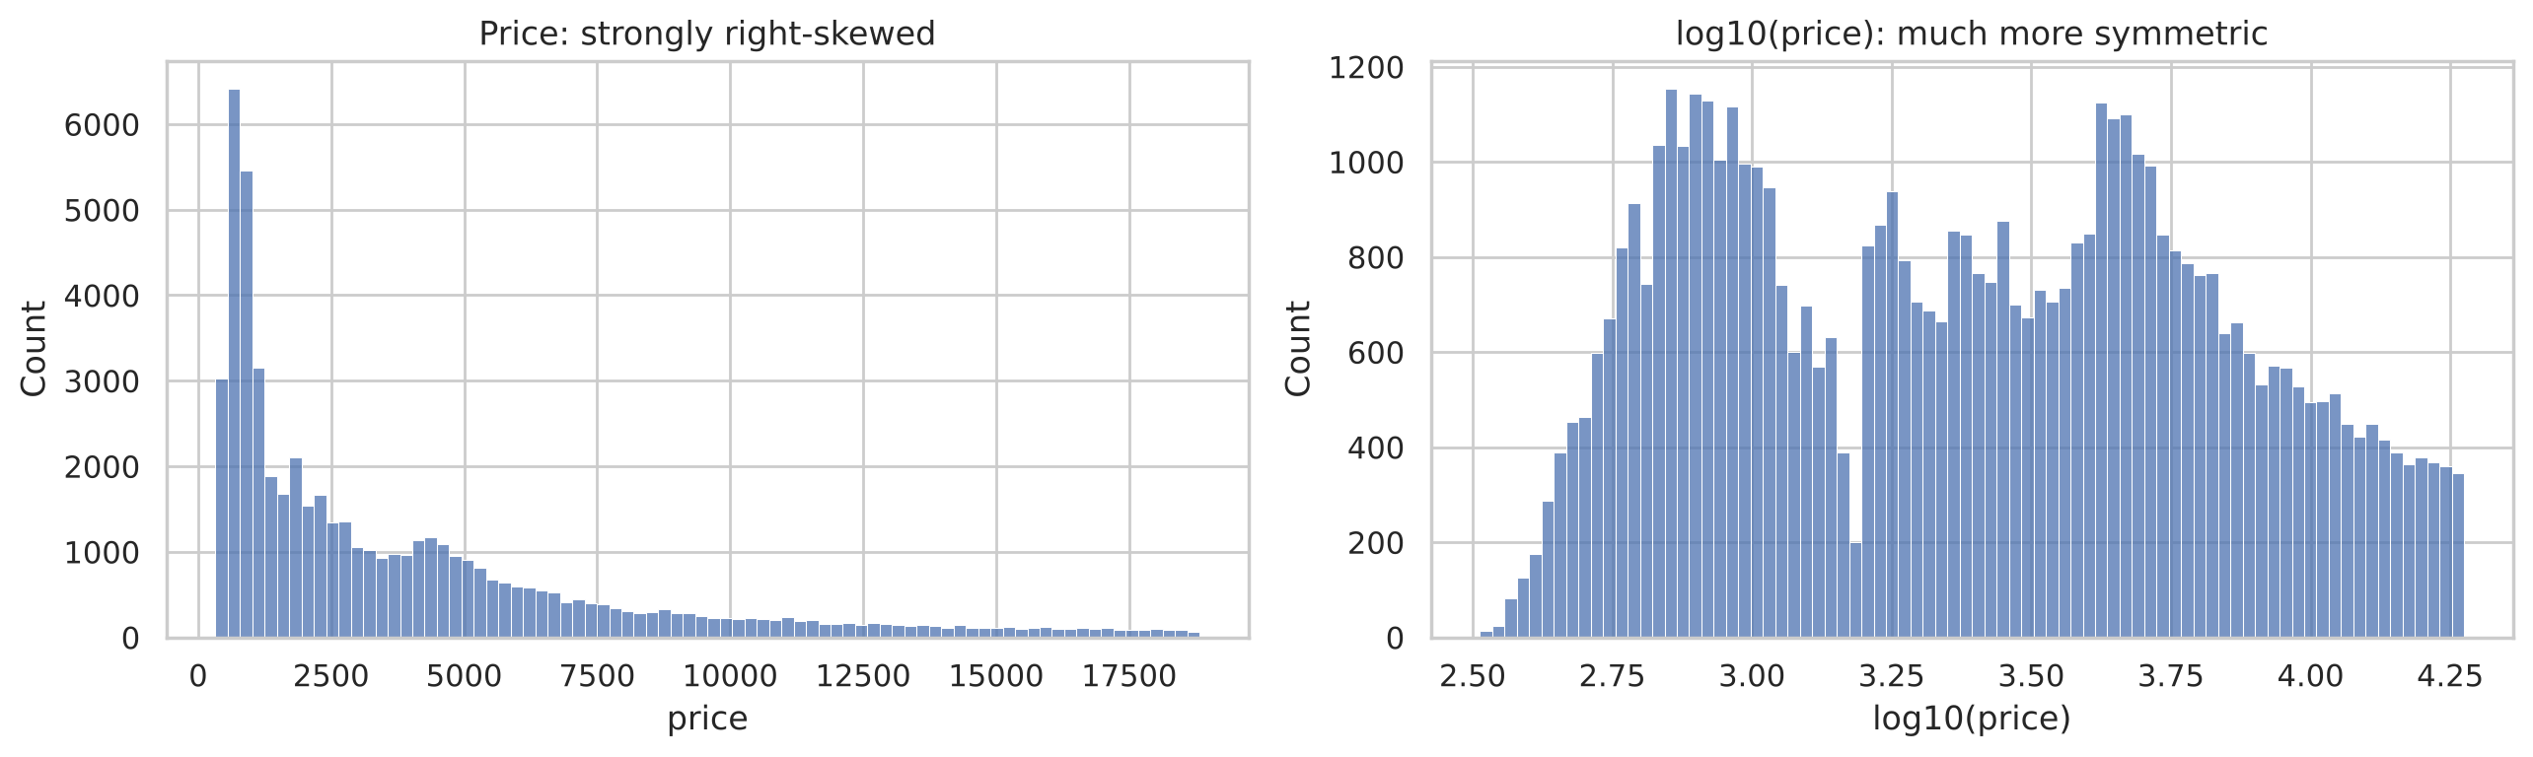
‏توزیع قیمت: چوله به راست
‏میانگین حدود ۳۹۰۰ و میانه حدود ۲۴۰۰. برای دادهٔ چوله، میانه معرف بهتری است. لگاریتم تغییر ضربی قیمت را جمعی و توزیع را متقارن‌تر می‌کند.

Slide 6
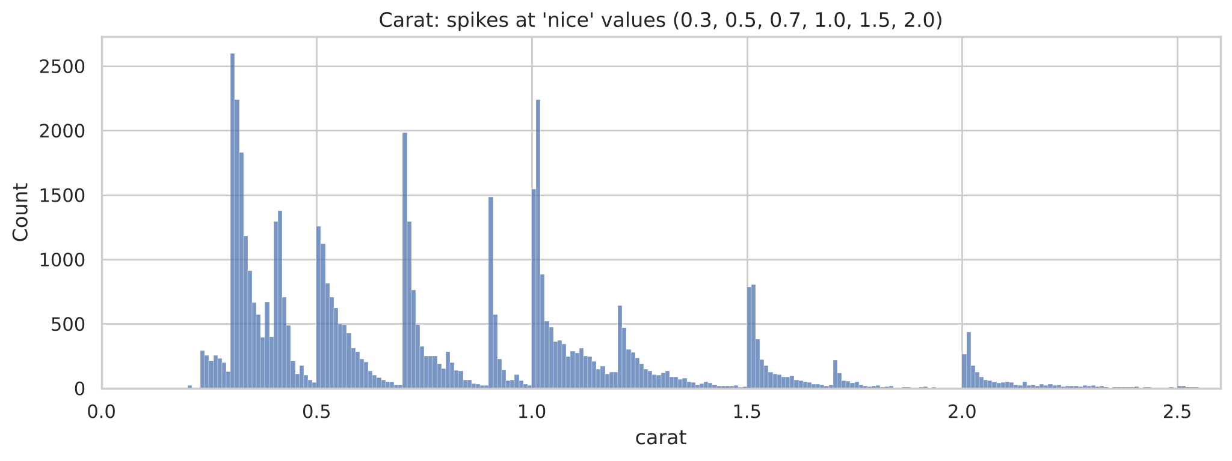
‏یک جزئیات انسانی
‏جهش‌ها درست روی وزن‌های رُند: احتمالاً سنگ را کمی سنگین‌تر از ۱ قیراط تراش می‌دهند تا با برچسب «۱ قیراط» فروخته شود.

Slide 7
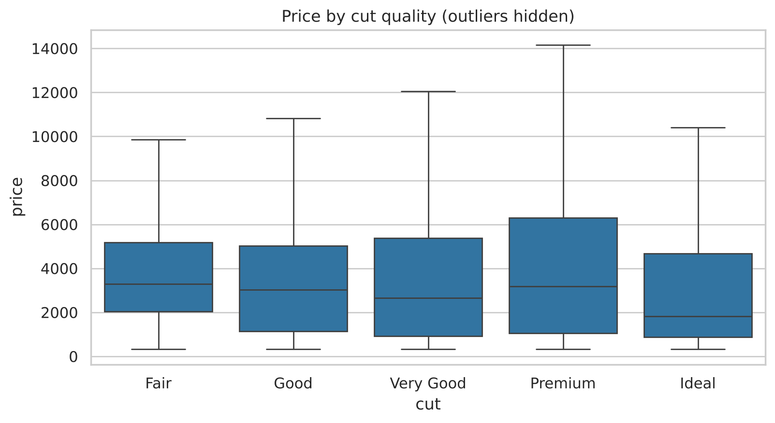
‏معما: بهترین تراش، ارزان‌ترین؟
‏میانهٔ قیمت Ideal کمترین است و Fair جزو گران‌ترین‌ها. رنگ هم همین‌طور: J (بدترین) گران‌ترین و D (بهترین) ارزان‌ترین.

Slide 8
‏حل معما: متغیر مخدوش‌کننده
‏میانهٔ قیمت (۰٫۹ تا ۱٫۱ قیراط) | ‏میانهٔ قیمت (همه) | ‏میانهٔ وزن | ‏تراش
‏3733 | ‏3282 | ‏1.00 | ‏Fair
‏4311 | ‏3038 | ‏0.82 | ‏Good
‏4690 | ‏2647 | ‏0.71 | ‏Very Good
‏4672 | ‏3178 | ‏0.85 | ‏Premium
‏5222 | ‏1813 | ‏0.54 | ‏Ideal
‏وزن هم روی قیمت اثر دارد و هم با کیفیت تراش مرتبط است. با ثابت نگه داشتن وزن، ترتیب برعکس می‌شود و Ideal گران‌ترین است.

Slide 9
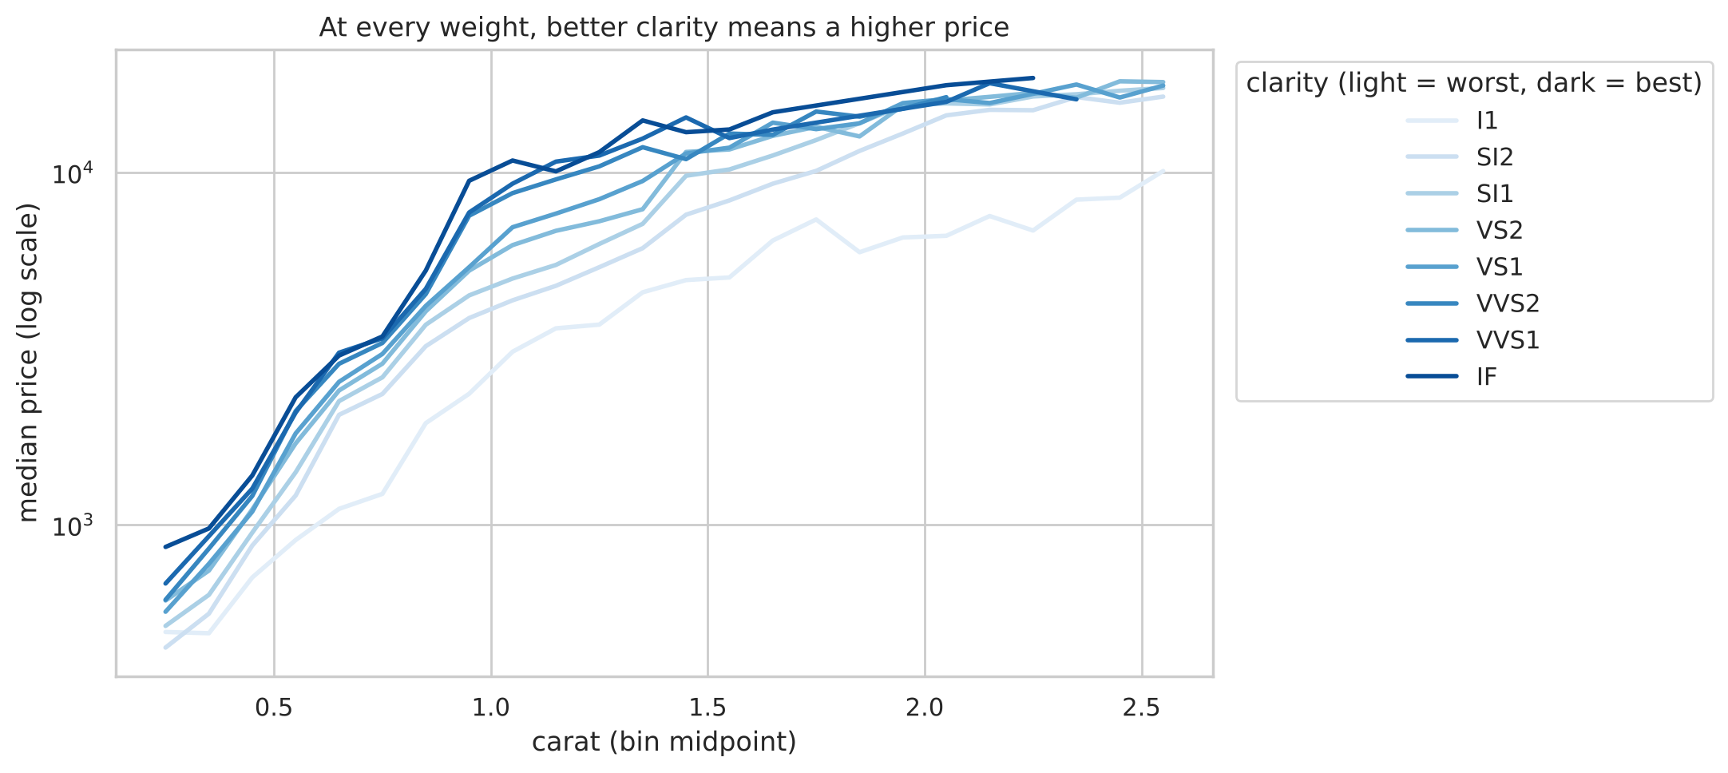
‏در هر وزن، کیفیت بهتر یعنی قیمت بیشتر
‏متغیر ترتیبی با طیف تک‌رنگ: روشن برای بدترین شفافیت و تیره برای بهترین.

Slide 10
‏گزارش یافته‌ها برای مدیر
‏وزن، عامل اصلی قیمت است با دو برابر شدن وزن، قیمت حدود سه برابر می‌شود
‏۱
‏در وزن یکسان، کیفیت بهتر گران‌تر است تراش، رنگ و شفافیت
‏۲
‏مقایسهٔ سادهٔ میانگین‌ها گمراه‌کننده است الماس‌های باکیفیت این داده کوچک‌ترند
‏۳
‏اثر روانی وزن‌های رُند الماس‌های درست بالای ۱٫۰ و ۱٫۵ قیراط بسیار بیشترند
‏۴
‏کیفیت داده ۱۴۶ تکراری و ۲۲ سطر با ابعاد غیرممکن حذف شدند
‏۵

Slide 11
‏جمع‌بندی
‏سؤال را روشن کنید.
‏✓
‏کیفیت داده را بسنجید (گمشده، تکرار، غیرممکن).
‏✓
‏متغیر هدف را بشناسید (توزیع، چولگی، تبدیل).
‏✓
‏هر ویژگی را جداگانه ببینید.
‏✓
‏رابطهٔ هر ویژگی با هدف را ببینید.
‏✓
‏قبل از نتیجه‌گیری، به دنبال متغیرهای مخدوش‌کننده بگردید.
‏✓
‏یافته‌ها را به زبان ساده و همراه با نمودار گزارش کنید.
‏✓

Slide 12
‏تمرین‌ها
‏معمای «رنگ» را حل کنید: نشان دهید که با ثابت نگه داشتن وزن (مثلاً ۰٫۹ تا ۱٫۱ قیراط)، رنگ D گران‌تر از J است.
‏۱
‏یک ستون volume = x * y * z بسازید و رابطهٔ آن را با carat رسم کنید. آیا دادهٔ مشکوکی می‌بینید؟
‏۲
‏با sns.displot(‎..., col="cut"‎) توزیع log10(price)‎ را برای هر گروه تراش رسم کنید.
‏۳
‏اختلاف قیمت میانهٔ الماس‌های ۰٫۹۵ تا ۰٫۹۹ قیراط و ۱٫۰۰ تا ۱٫۰۴ قیراط چقدر است؟ این اختلاف چه چیزی دربارهٔ بازار می‌گوید؟
‏۴
‏یک EDA کوتاه روی دادهٔ tips انجام دهید و سه یافتهٔ اصلی را به زبان ساده بنویسید.
‏۵
Notes:
پاسخ‌ها: solutions/Session06_exploratory_data_analysis_solutions.ipynb

Slide 13
‏پرسش و پاسخ
‏جلسهٔ بعد: SQL کاربردی برای تحلیل داده
github.com/keyvanmahmoudi/Data_Science_Course

